Slide 1




AMBIENTE WEB PARA LA GESTIÓN DE LA COMUNIDAD COLOMBIANA DE DINÁMICA DE SISTEMAS
Stip Yannin Suárez Cruz
Miguel Ángel Tejedor Mendoza
Director: Hugo H. Andrade Sosa
Co-director: Jorge Andrick Parra Valencia

Slide 2
TABLA DE CONTENIDO
INTRODUCCIÓN
PLANTEAMIENTO DEL PROBLEMA
OBJETIVOS
MARCO DE REFERENCIA
METODOLOGÍA
HERRAMIENTAS DE DESARROLLO
DESCRIPCIÓN DEL SISTEMA
CONCLUSIONES
RECOMENDACIONES

Slide 3
INTRODUCCIÓN
La red de la Comunidad Colombiana de Dinámica de Sistemas (DS), es una red fundamentalmente de académicos e investigadores universitarios que lleva 17 años tejiéndose y construye en su interior RedDinámica, red que promueve innovaciones en educación básica y media.
A partir de un planteamiento de la problemática, se desarrolla un sistema de información que fortalece la dinámica de crecimiento de esta comunidad.
Notes:
El simon ayudó en la construcción de la comunidad.
Hay que hablar brevemente de la problemática de la comunidad.

Slide 4
PLANTEAMIENTO DEL PROBLEMA
El crecimiento de la Red de la Comunidad Colombiana de DS en su búsqueda de la auto-sostenibilidad; hace visible una situación problema con dos manifestaciones:
La tendencia de crecimiento exponencial de esta red.
La información sobre la cooperación de los demás y sobre el estado de los recursos y bienes públicos no se encuentra disponible y cuando los grupos logran acceder a ella se encuentra de forma distorsionada y retardada
Notes:
La red de la Comunidad Colombiana de Dinámica de Sistemas (DS) se empezó a tejer en la Primera conferencia Colombiana de Modelado Sistémico realizada en Bucaramanga, en mayo de 1994.
La Comunidad Colombiana de DS se ha sostenido por la labor académica e investigativa de los miembros individuales y grupales que desde la universidad responden a compromisos académicos, de investigación, proyección social, asesorías y servicios especializados. Se integran en el encuentro Colombiano anual de DS.
En sus años ha venido tejiendo su red con una cobertura que se expresa hoy con más de 20 Universidades que han hecho presencia activa en los encuentros.
En su etapa inicial, deja ver las debilidades que dicho crecimiento le pueden generan a una red y que serán mayores en la medida que la velocidad sea mayor. Se empieza a notar que aunque se crece no siempre se hace la mejor manera. Además los procesos de consolidación de algunos grupos van generado polos de desarrollo que en vez de influir con sus aportes en toda la red pueden ser causa de fragmentación de la misma.
En algunas redes basadas en TIC puede ser necesario el desarrollo de una infraestructura de sistemas que permita construir y consultar materiales de trabajo y bibliografía. El estudio de la complejidad alrededor de la cooperación basada en confianza puede mejorar la capacidad de los grupos para proveer bienes públicos y recursos comunes.

Slide 5
OBJETIVOS
OBJETIVO GENERAL
Desarrollar un ambiente web que facilite la gestión de las actividades, la dinámica de desarrollo y crecimiento de la comunidad Colombiana de DS, fortaleciendo de esta forma los vínculos existentes dentro de la misma y facilitando a su vez la integración de información que se requiere para el buen funcionamiento de una comunidad de práctica en lo académico, lo investigativo y lo social.

Slide 6
OBJETIVOS ESPECÍFICOS
Desarrollar una aproximación a la problemática organizacional de la Comunidad colombiana de Dinámica de Sistemas orientada a definir el aporte que el sistema de información puede hacer en el mejoramiento organizacional.
Con la orientación surgida del estudio organizacional, desarrollar una primera versión del sistema de información que contemple entre otros:
Una base de datos en la que se almacenen artículos, ponencias, investigaciones, eventos y demás documentos relevantes para la comunidad de Dinámica de Sistemas.
Permitir la realización de búsquedas avanzadas de los documentos almacenados en la base de datos de la comunidad, teniendo en cuenta que la comunidad escribe, produce y comparte.

Slide 7
OBJETIVOS ESPECÍFICOS
Administrar el historial de acceso a la página para mantener un registro de cada uno de los artículos a los que los usuarios accedan y los temas más buscados.
Implementar el manejo de roles con los usuarios para poder tener un mejor control del uso de la página y utilizar de una forma más interactiva la relación entre usuarios.
Permitir la opinión sobre la página a los usuarios que la usen, llevando un proceso de realimentación y mejora del software creado.
Poner en marcha el sistema de información desarrollado, orientar su administración y mantenimiento, así como recomendar la orientación para la continuidad de su desarrollo.

Slide 8
MARCO DE REFERENCIA
Aplicación web: Una aplicación web es cualquier tipo de herramientas que los usuarios (llamados clientes), pueden utilizar accediendo a un servidor web a través de alguna red - Internet o de una intranet - mediante un navegador web.
Sistema de gestión de base de datos: Consiste en una colección de datos interrelacionados y un conjunto de programas para acceder a los mismos.
Dinámica de Sistemas: Forma o un paradigma de pensamiento que se expresa a través de cierto sistema de convenciones, esto es, a través de un lenguaje particular.
Notes:
En las últimas décadas y gracias al desarrollo en las redes de telecomunicaciones, junto con diversidad de cambios que han surgido en el funcionamiento y utilización de las mismas, el hombre ha desarrollado infinidad de usos para estas, entre las que se destacan las aplicaciones web

Slide 9
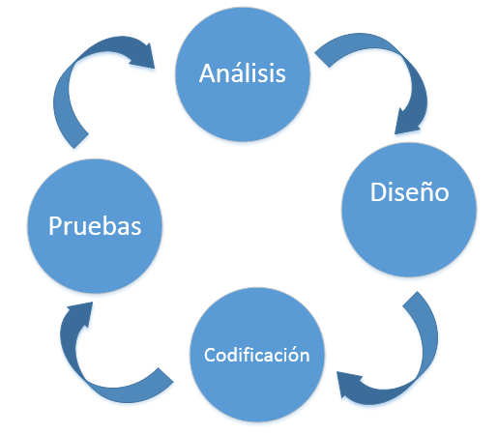
METODOLOGÍA
Para el desarrollo de este proyecto se aplicó la metodología de desarrollo llamada Prototipado Evolutivo
Notes:
Se usó Prototipado Evolutivo, debido a que es una metodología flexible al cambio, que permite desarrollar sistemas crecientes en base a unos requerimientos mínimos, los cuales van siendo refinados en la medida en que avanza el ciclo de vida del proyecto. Esta metodología permite aprender mientras se desarrolla. Es bueno usarla cuando no se tiene claro la especificación de requerimientos
Análisis
Se indagó sobre la situación presentada en la dinámica de funcionamiento de la Comunidad Colombiana de Dinámica de Sistemas, obteniendo así requerimientos claros que evitan malas interpretaciones a la hora de realizar el Diseño.
Diseño
Creación del modelo de datos e interfaces con las que el usuario del sistema va a interactuar. Con cada ciclo de iteración se hizo un refinamiento del modelo de datos hasta obtener un modelo normalizado. Se realizaron diagramas de UML para expresar esta etapa.
Codificación
Desarrollo por módulos de forma individual, que luego fueron integrados fácilmente gracias a la utilización de esta metodología.
Prueba
Realización de pruebas funcionales en cada uno de los ciclos de desarrollo del proyecto. Implementación de prueba de funcionalidad en el servidor.

Slide 10






Herramientas de desarrollo
Notes:
Herramientas de desarrollo:
IDE: NetBeans IDE 7.3.1: permite que las aplicaciones sean desarrolladas a partir de un conjunto de componentes de software llamados módulos.
Java EE Versión: Java EE 7 Web plataforma de programación—parte de la Plataforma Java—para desarrollar y ejecutar software de aplicaciones en el lenguaje de programación Java.
Server: GlassFish 4.0 GlassFish es un servidor de aplicaciones de software libre desarrollado por Sun Microsystems, compañía adquirida por Oracle Corporation, que implementa las tecnologías definidas en la plataforma Java EE y permite ejecutar aplicaciones que siguen esta especificación. Es gratuito, de código libre y se distribuye bajo un licenciamiento dual a través de la licencia CDDL y la GNU GPL.
MySql: es un sistema de gestión de bases de datos relacional, multihilo y multiusuario. software libre en un esquema de licenciamiento dual (también vende licencias usos comerciales).
JDK: 1.7 Java Development Kit o (JDK), es un software que provee herramientas de desarrollo para la creación de programas en Java.
Framework: JSF 2.2 (JavaServer Faces)
Components: PrimeFaces 4.0
Librerías:
PrimeFaces 4.0.jar
Commons-fileupload 1.3.1
Redmond.jar

Slide 11
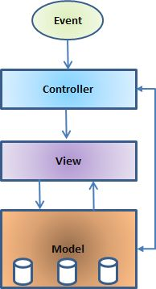
Herramientas de desarrollo
JSF: Tecnología y framework para aplicaciones Java basadas en web que simplifica el desarrollo de interfaces de usuario en aplicaciones Java EE. JSF usa JavaServer Pages (JSP)
Modelo Vista Controlador
Notes:
MVC: Es un patrón de arquitectura de software que separa los datos y la lógica.
La separación de la lógica de la presentación permite a cada miembro del equipo de desarrollo de una aplicación Web enfocarse en su parte del proceso de desarrollo, y proporciona un sencillo modelo de programación para enlazar todas las piezas.
El modelo se encarga de gestionar los datos de la solicitud. Responde a la solicitud de la vista y también responde a las instrucciones de actualización del controlador.
La vista es una presentación de los datos en un formato particular, desencadenada por la petición de datos de un controlador.
El controlador es responsable de responder a las entradas del usuario y realizar interacciones de los objetos del modelo de datos. El controlador recibe la entrada, se valida la entrada y a continuación, realiza la operación que modifica el estado del modelo de datos.
JSF usa patrones de software. Los Patrones de diseño son Soluciones a problemas recurrentes de Diseño de Software que encontramos una y otra vez en el desarrollo de aplicaciones del mundo real. Patrones Creacionales, Patrones Estructurales(Composite, facade), Patrones de Comportamiento.

Slide 12


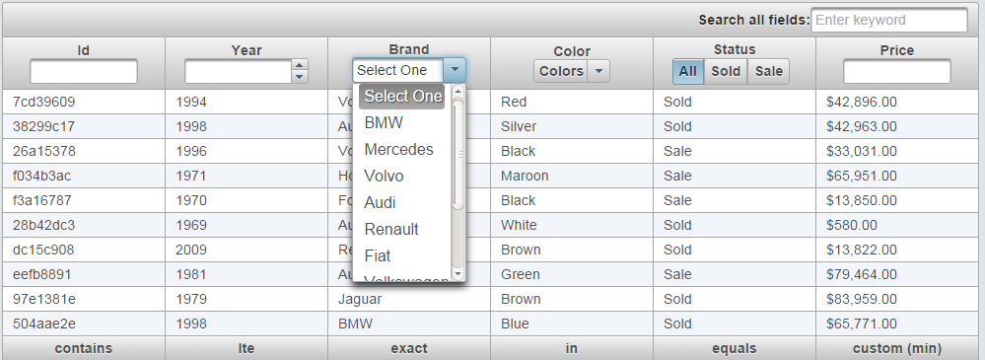
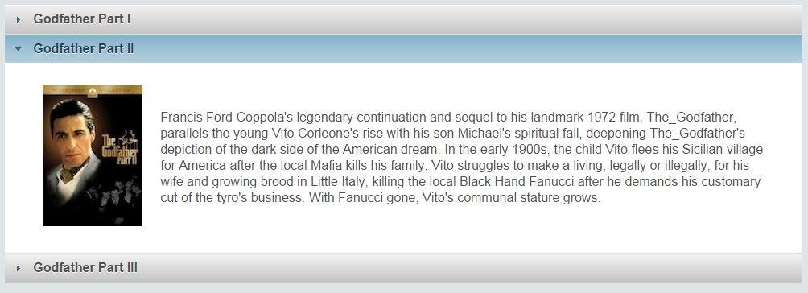
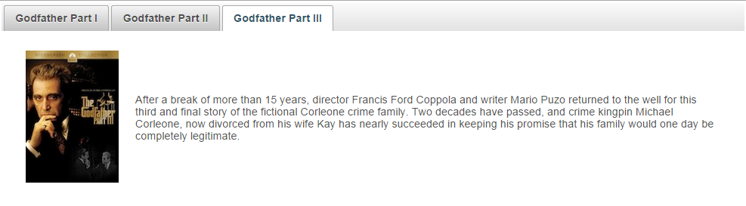
Herramientas de desarrollo
PrimeFaces: Es una librería de componentes visuales de código abierto para el conjunto Java Server Faces 2.0 desarrollada y mantenida por Prime Technology.
Notes:
Explicar como funcionan en general los componentes. Hablar de uso de Ajax, tablas, paneles, filtros.
Componentes.
Tablas.
Filtros.
Ajax.
Theme Roller.

Slide 13
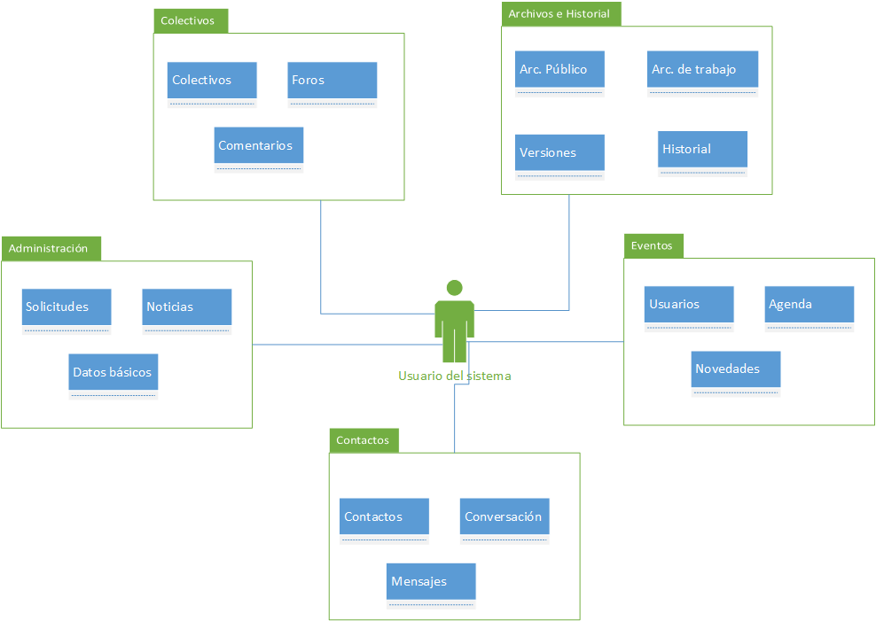
DESCRIPCIÓN GENERAL DEL SISTEMA

Slide 14
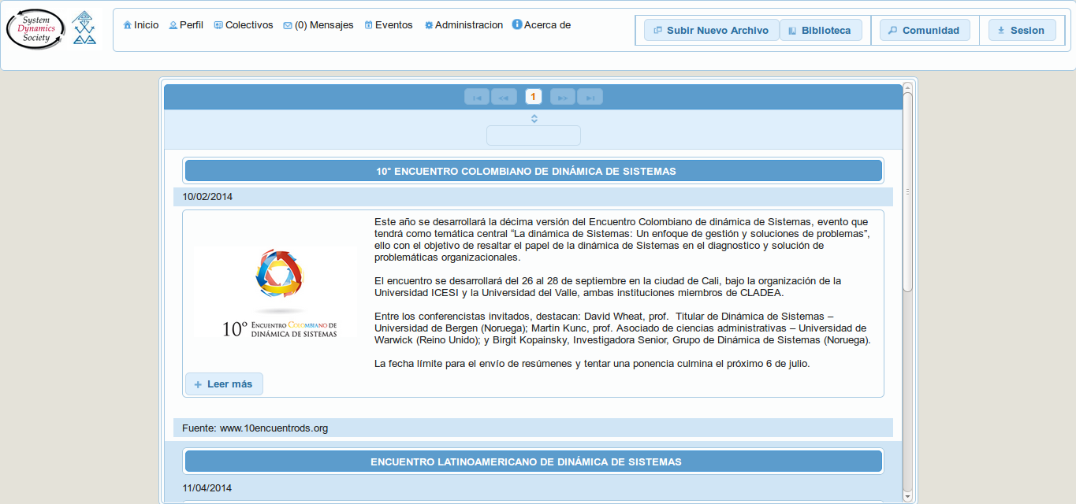
DESCRIPCIÓN GENERAL DEL SISTEMA
El sistema de información se desarrolló en un ambiente web que facilita la comunicación, el compartir y el reunirse a través de Archivos, Mensaje, Colectivos y Eventos dentro de la Comunidad Colombiana de Dinámica de Sistemas.
Notes:
El sistema de información se desarrolló en un ambiente web que facilita la comunicación y el compartir a través de la creación y participación en colectivos, perfil individual de cada usuario y, organización y administración de eventos relacionados con las temáticas tratadas en DS.
Registro de usuarios, Consulta de información general de eventos y noticias.
Buscar archivos públicos (Usuario no registrado)/privados (Usuario registrado).
Administración de noticias, Envío de mensajes entre usuarios.
Envío/recepción de notificaciones . Gestión del Encuentro Colombiano.
Administración general (aceptar, rechazar y eliminar) de los documentos subidos.
Administración general (aceptar, eliminar y enviar notificaciones) de usuarios.
Búsqueda de usuarios y consulta de información de usuarios.
Editar datos personales. Participar en foros de discusión (crear, buscar y comentar foros).
Administrar archivos de colectivos: Enviar, recibir y procesar invitaciones a participantes de un colectivo.
Buscar archivos por: autor, nombre, palabra clave, tema, resumen.
Acceder a un historial general de los documentos accedidos y búsquedas realizadas.

Slide 15
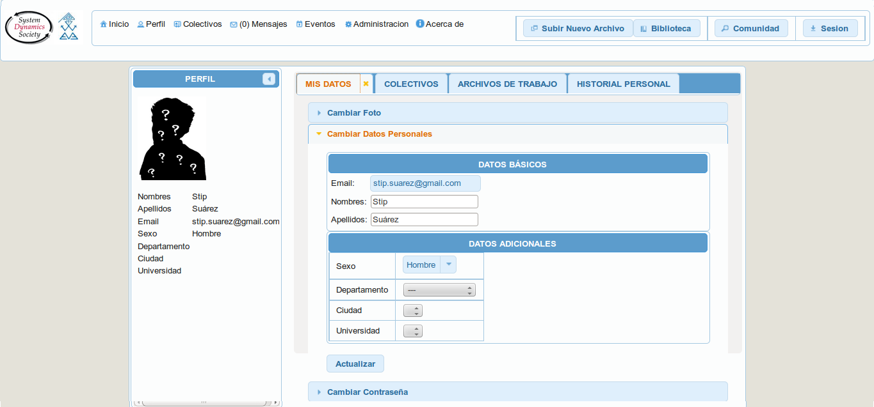
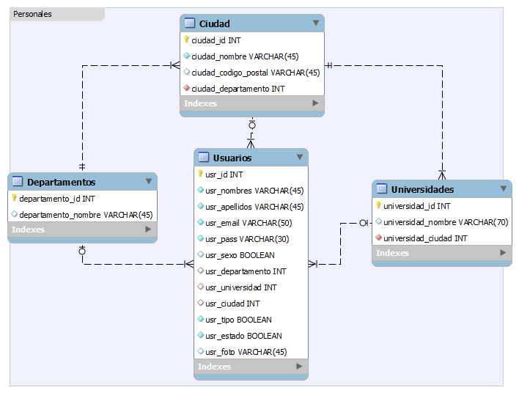
MÓDULO DE DATOS PERSONALES

Slide 16
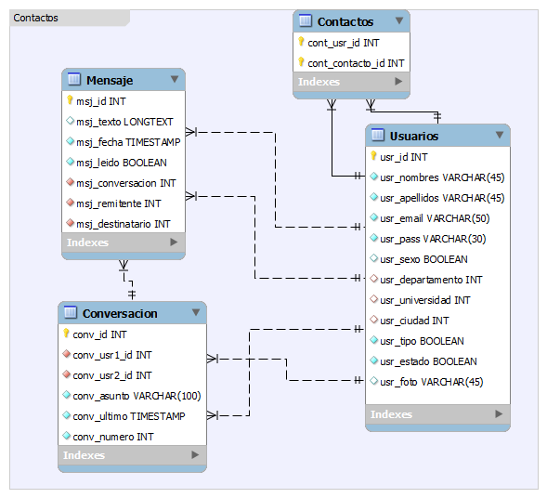
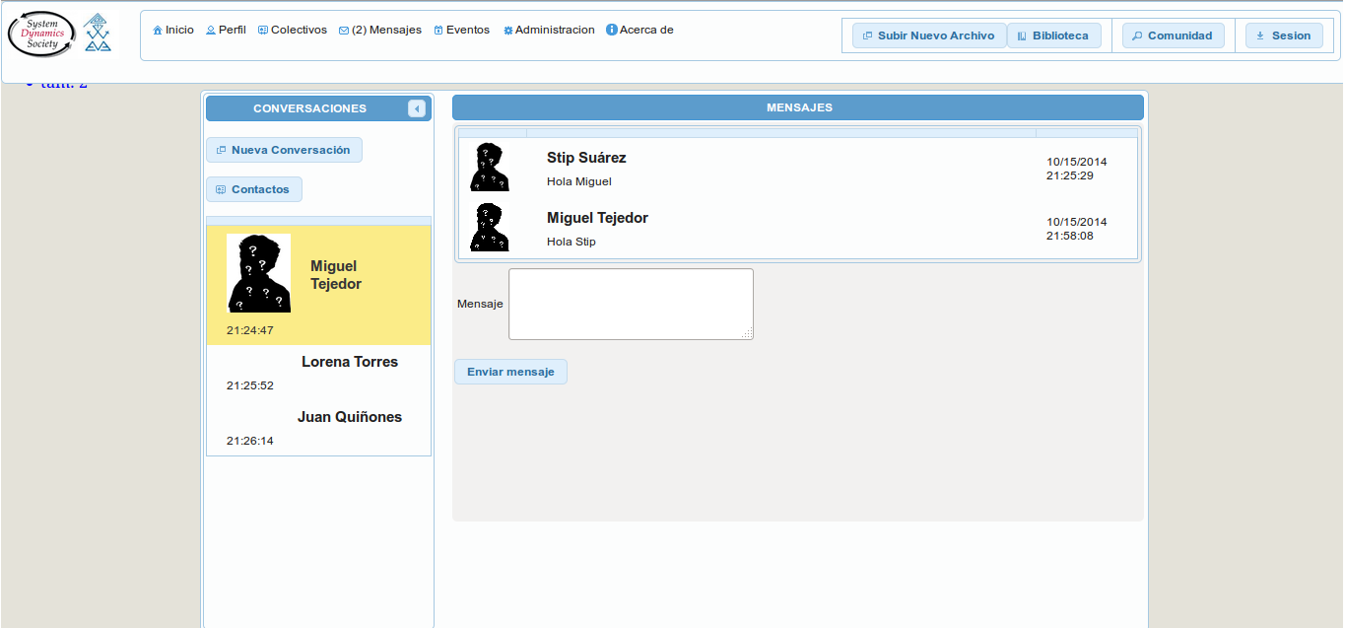
MÓDULO DE CONTACTOS Y MENSAJERÍA

Slide 17
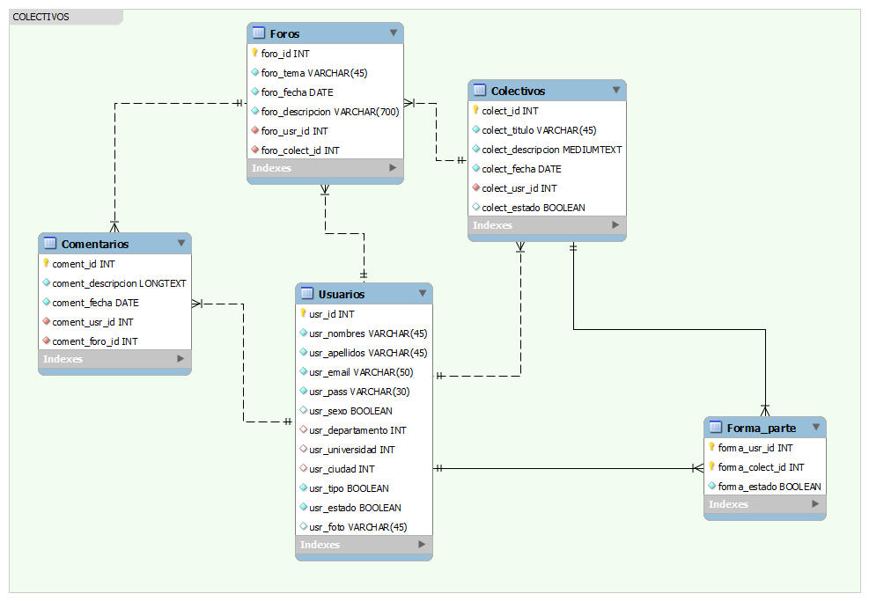
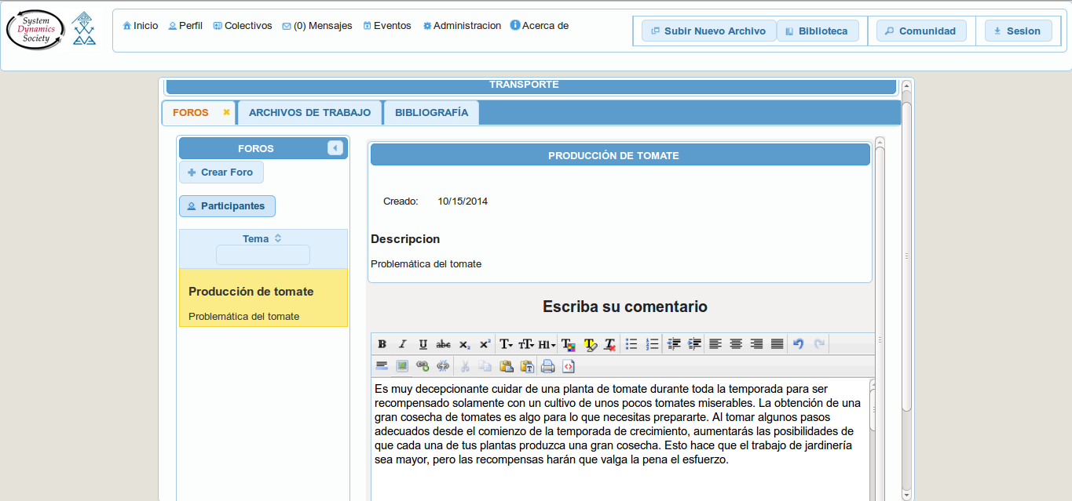
MÓDULO DE COLECTIVOS

Slide 18
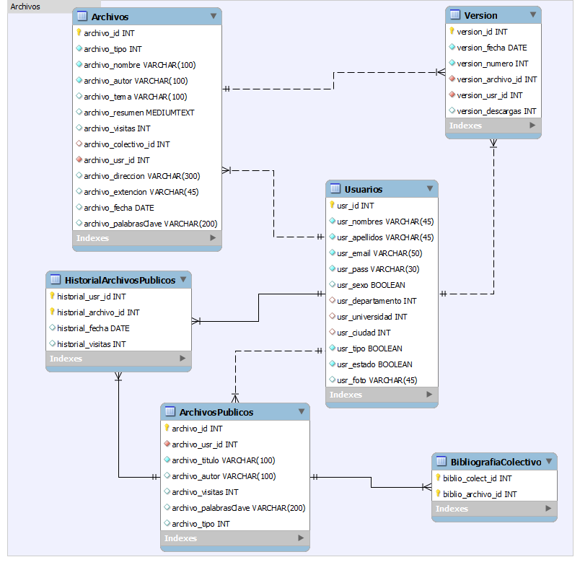
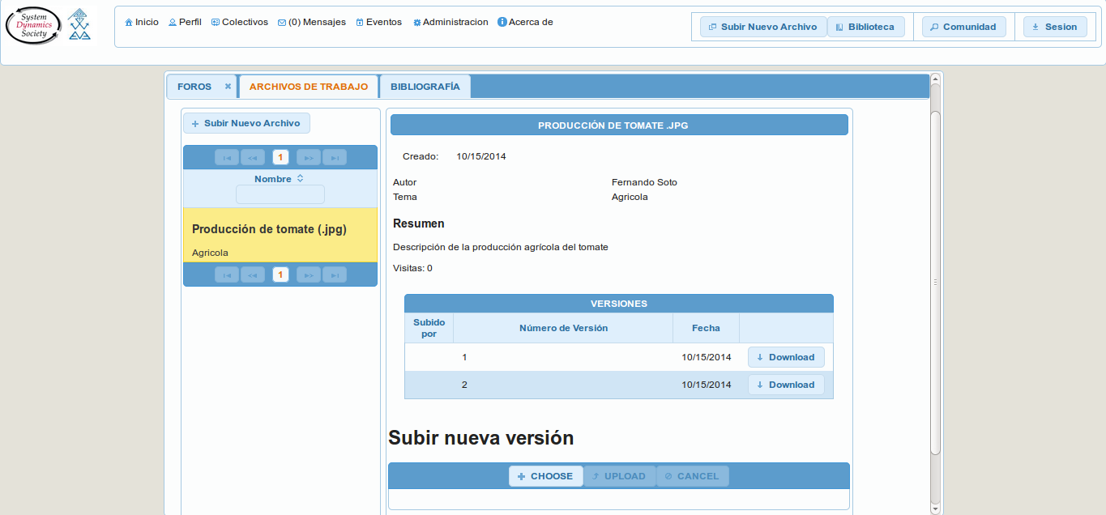
MÓDULO DE ARCHIVOS E HISTORIAL GENERAL

Slide 19
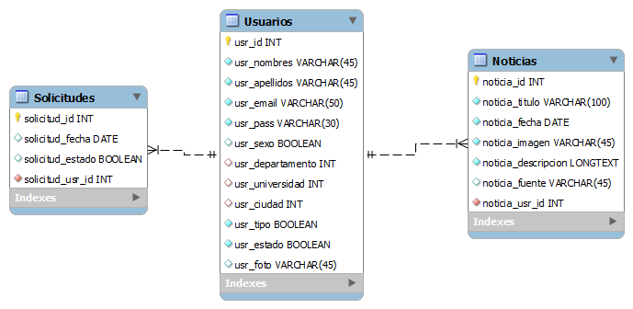
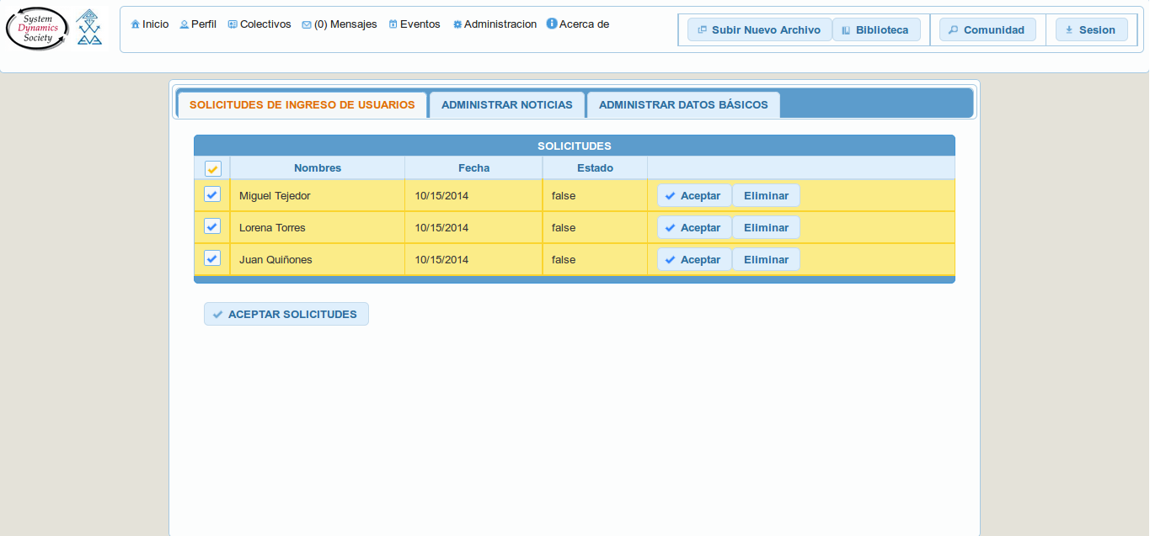
MÓDULO DE SOLICITUDES Y NOTICIAS

Slide 20
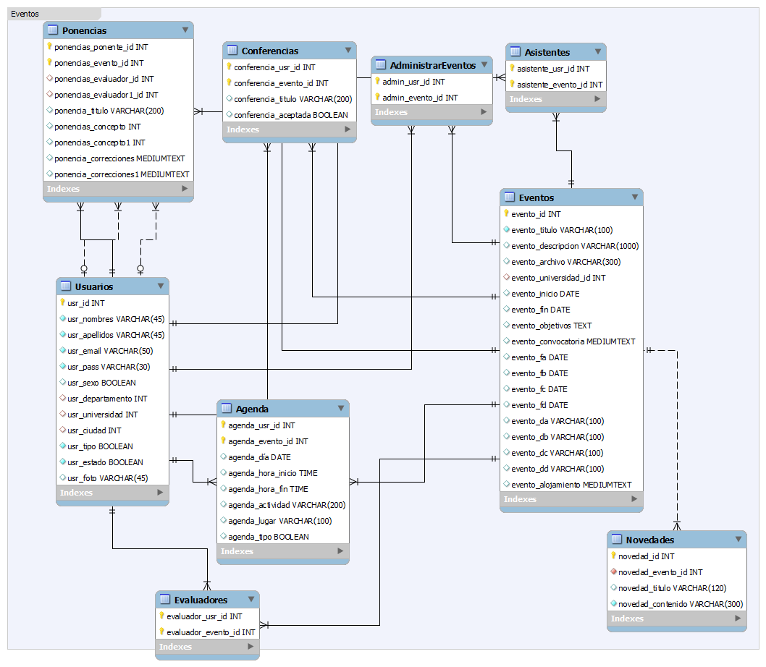
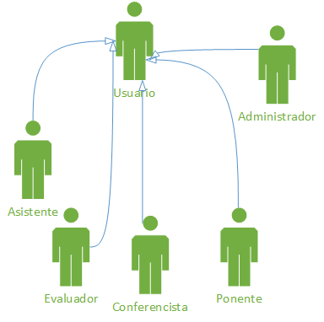
MÓDULO DE EVENTOS

Slide 21
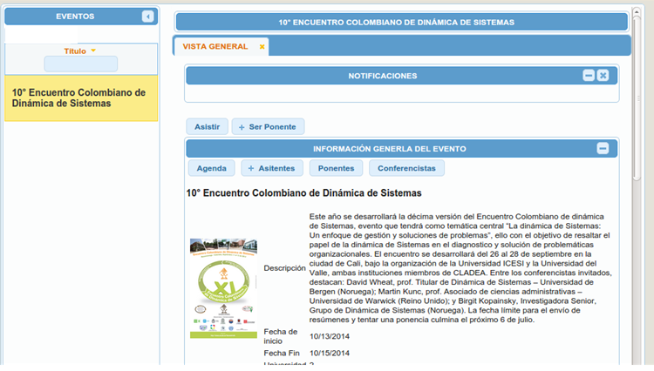
MÓDULO DE EVENTOS: Vista general

Slide 22
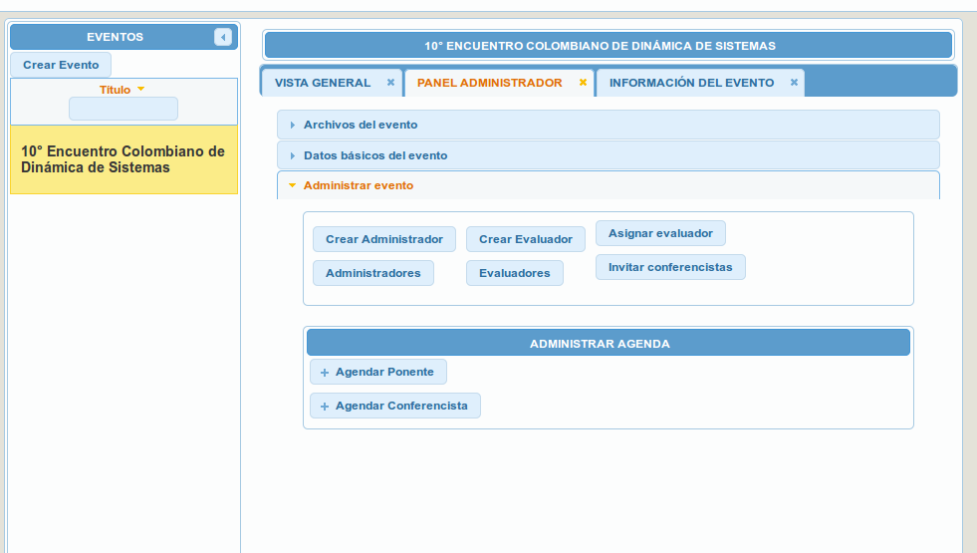
MÓDULO DE EVENTOS: Administración de eventos
Notes:
Roles de usuario: asistente, ponente, conferencista, administrador del evento, usuario no registrado.

Slide 23
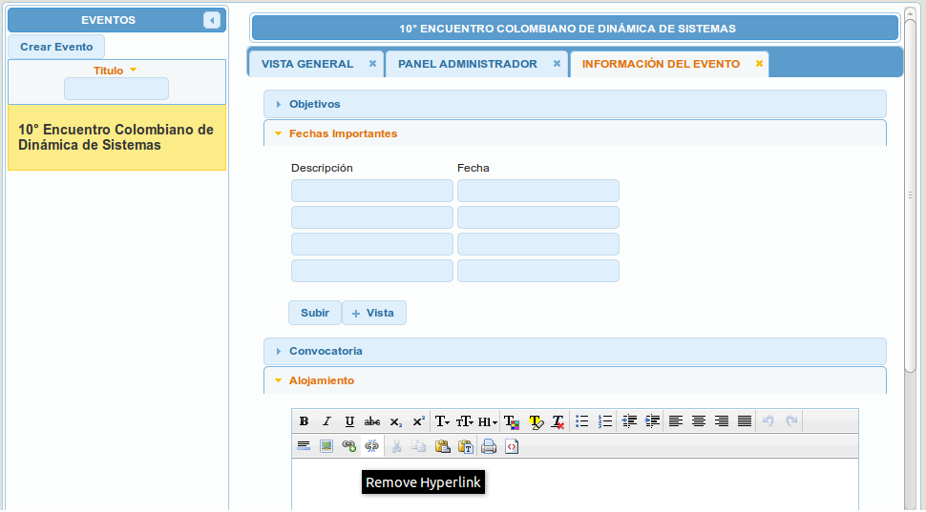
MÓDULO DE EVENTOS Información general

Slide 24
CONCLUSIONES
Este proyecto logró el desarrolló de la primera versión del sistema de información para la Comunidad Colombia de Dinámica de Sistemas, cumpliendo con los objetivos planteados.
Con este proyecto se deja base para la continuidad en el mantenimiento y desarrollo de la aplicación.
Con el uso de JSF, el MVC y el desarrollo por módulos, se logra un fácil crecimiento del aplicativo, pudiendo desarrollar nuevos módulos.

Slide 25
CONCLUSIONES
El compartir es esencial para el fortalecimiento y crecimiento de la Comunidad Colombiana de Dinámica de Sistemas.
Las aplicaciones web son de gran ayuda a la hora de compartir información, en este caso información relacionada con Dinámica de Sistemas.
Con la implementación de MVC se tienen las bondades de la POO en la web, lo que facilita realizar operaciones de alta complejidad y mostrar resultados de forma sencilla.

Slide 26
CONCLUSIONES
Al usar Prototipado Evolutivo como modelo de ciclo de vida de desarrollo, se verificó la importancia de realizar una indagación profunda de los requerimientos del sistema en el primer ciclo, esto con el fin de formar una visión global de la aplicación y de esta forma realizar una planeación adecuada del proyecto junto con un adecuado diseño (Se evita la codificación de elementos mal diseñados o interpretados).
Notes:
Indagación profunda de los requerimientos
Para realizar planeación adecuada del proyecto.
Y evitar codificación de elemento mal diseñados.
MVC – POO en la web.
Hacer operaciones complejas y mostrarlas de forma sencilla

Slide 27
RECOMENDACIONES
Para el desarrollo de nuevas versiones de la aplicación se recomienda:
Desarrollar un módulo para recibir pagos electrónicos de los asistentes al Evento.
Desarrollar un módulo de Aprendizaje de la dinámica de Sistemas, en el que se tengan en cuenta herramientas de aprendizaje.
Implementar un calendario de Prime Faces, para mostrar el cronograma del evento.
Crear un mapa del sitio web.

Slide 28
RECOMENDACIONES
Administración y Mantenimiento:
En el anexo A se encuentra el Manual técnico de administración de la aplicación, el cual debe ser estudiado por el administrador y el desarrollador.
El encargado del mantenimiento de la aplicación debe tener experiencia con el uso de JSF(JavaServer Faces) y PrimeFaces.
Para el mantenimiento de la aplicación se recomienda usar UI components de PrimeFaces que permiten visualizar los datos de la manera requerida.
Notes:
Para manejar los estilos se recomienda utilizar ThemeRoller que es un manejador de temas que utiliza PrimeFaces.
Para el administrador se recomienda los casos de uso. En los cuales está descrita toda la funcionalidad del sistema.
Manejador de vista Pimefaces y RicheFaces.

Slide 29
BIBLIOTECA
AMBIENTE WEB PARA LA GESTIÓN DE LA COMUNIDAD COLOMBIANA DE DINÁMICA DE SISTEMAS
MODELO DE ETIQUETA
DEL CD-ROM
AUTORES
STIP YANNIN SUÁREZ CRUZ. 2090078
MIGUEL ÁNGEL TEJEDOR MENDOZA, 2090059
DIRECTOR
HUGO H. ANDRADE SOSA MSc.
Trabajo de Investigación
para optar al título de
Ingeniero de Sistemas e informática
UNIVERSIDAD INDUSTRIAL DE SANTANDER
FACULTAD DE INGENIERÍAS FÍSICO-MECÁNICAS
ESCUELA DE INGENIERÍA DE SISTEMAS E INFORMÁTICA
BUCARAMANGA
2014
bibvir@uis.edu.co
bibser@uis.edu.co

